Slide 2
Aprendizado Supervisionado - Regressão

Slide 3
Objetivos da aula:
Apresentar o conceito de Regressão
Apresentar e utilizar algoritmo de Regressão linear
Apresentar e discutir a matriz de correlação

Slide 4
Recapitulando….

Slide 5
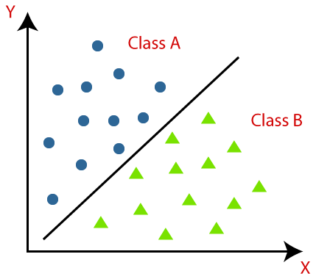
O que são problemas de Classificação?
1
Atribui rótulos ou categorias a dados de entrada baseados em suas características.
2
Neste tipo de problema, o Modelo recebe, como treinamento, um conjunto de dados chamados atributos, e uma classe, ou label, atrelada a esses dados. O Objetivo e fazer com que o Modelo aprenda a correlação entre dados e labels e generalize para dados que ele nunca viu.
3
Alguns exemplos de aplicação de Modelos de classificação são reconhecimento de imagens, detecção de SPAM, diagnóstico médico, detecção de fraudes, etc.
Fonte: https://www.javatpoint.com/classification-algorithm-in-machine-learning

Slide 6
EXEMPLO
Atributo A
Atributo B
Atributo C
Classe
Amostra 01
0,5
1,0
1,2
NÃO
Amostra 02
0,5
0,9
1,0
SIM
Amostra 03
1,0
2,5
5,0
NÃO
Amostra 04
1,0
0,8
2,5
SIM

Slide 7
Principais algoritmos de Classificação
Regressão Logistica
Técnica da estatística que procura correlacionar dados e produzir uma saída binária do tipo 0 ou 1 (Sim ou Não
Árvore de Decisão
Algoritmo que divide reptidamente os dados em subconjuntos com base nas suas características até que chegar a um subconjunto único.
K-Nearest Neighbors
Algoritmo que classifica o dado em um conjunto conforme a semelhança entre os seus vizinhos mais próximos.
Naive Bayes
Usa o teorema de Bayes para estimar a probabilidade de um dado pertencer a um conjunto com base em suas características independentes.

Slide 8
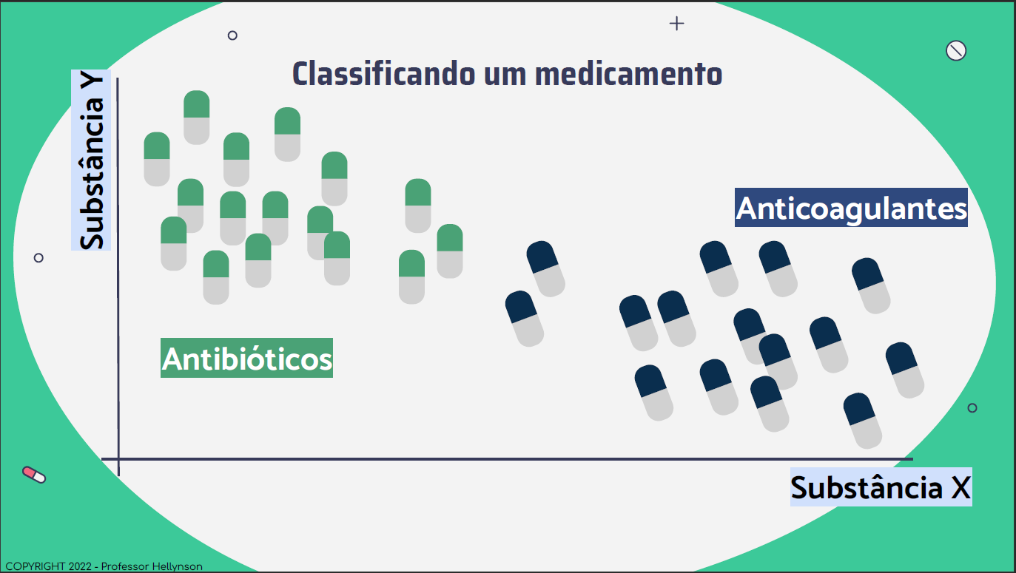
K-NN – K-Nearest Neighbors

Slide 9
K-NN – K-Nearest Neighbors
CLASSES

Slide 10
K-NN – K-Nearest Neighbors
CARACTERÍSTICAS

Slide 11
K-NN – K-Nearest Neighbors
AMOSTRAS

Slide 12
K-NN – K-Nearest Neighbors
DATASET

Slide 13
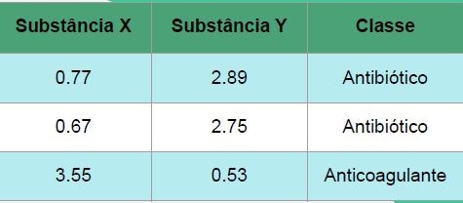
K-NN – K-Nearest Neighbors

Slide 14
K-NN – K-Nearest Neighbors

Slide 15
K-NN – K-Nearest Neighbors
K = 3

Slide 16
K-NN – K-Nearest Neighbors
K = 4

Slide 17
K-NN – K-Nearest Neighbors
K = 5

Slide 18
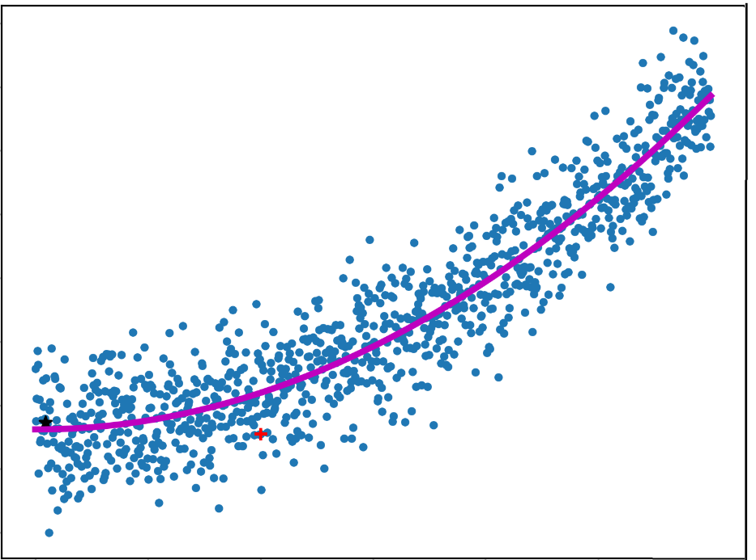
O que são problemas de Regressão?
1
Referem-se a tarefas de aprendizado de máquina em que o objetivo é prever um valor contínuo com base em um conjunto de atributos ou variáveis independentes.
2
O objetivo principal em problemas de regressão é encontrar uma função que mapeie as variáveis independentes para uma resposta numérica contínua, a fim de realizar previsões precisas e úteis com base nos dados disponíveis
3
Alguns exemplos de aplicação de Modelos de Regressão são prever o preço de imóveis, realizar uma previsão de volume de vendas, prever demanda de produtos, prever valor de ações no mercado financeiro, etc.
Fonte: https://www.engineersgarage.com/machine-learning-algorithms-classification/

Slide 19
EXEMPLO
Atributo A
Atributo B
Atributo C
Valor
Amostra 01
0,5
1,0
1,2
1,5
Amostra 02
0,5
0,9
1,0
2,4
Amostra 03
1,0
2,5
5,0
0,56
Amostra 04
1,0
0,8
2,5
3,15

Slide 20
Principais algoritmos de Regressão
Regressão Linear
modelo de Regressão simples e popular que se ajusta a um conjunto de dados com uma linha reta. Ele é útil quando há uma relação linear entre as variáveis dependentes e independentes.
Regressão Polinomial
modelo de Regressão que se ajusta a um conjunto de dados com uma curva polinomial. Ele é útil quando há uma relação não linear entre as variáveis dependentes e independentes.
Support Vector Machine (SVM)
Modelo de Regressão que traça uma divisão entre os dados, considerando a inclinação que dá a maior distância entre os grupos, mas ao mesmo tempo, a menor distância entre os pontos da reta
Gradient Boosting
traça uma divisão entre eles, considerando a inclinação que dá a maior distância entre os grupos, mas ao mesmo tempo, a menor distância entre os pontos da reta

Slide 21


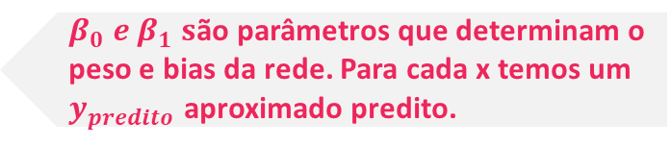
Como funciona a Regressão Linear?
Na matemática, aprendemos que a equação da reta é:
$$y=A+Bx$$
Em Machine Learning, aprendemos que uma Regressão Linear é:
$$y_{predito}=β_{0}+β_{1}x$$
Regressão Linear
É uma técnica que consiste em representar um conjunto de dados por meio de uma reta
$β_{0} e β_{1} s$ão parâmetros que determinam o peso e bias da rede. Para cada x temos um $y_{predito}$ aproximado predito.
Modelos de regressão linear são intuitivos, fáceis de interpretar e se ajustam aos dados razoavelmente bem em muitos problemas

Slide 22
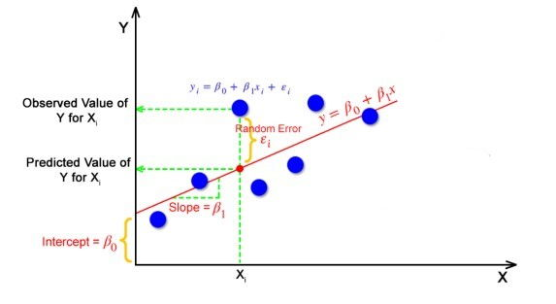
Regressão Linear
Fonte: https://www.analyticsvidhya.com/blog/2021/10/everything-you-need-to-know-about-linear-regression/

Slide 23
Essa ideia se estende para mais de um parâmetro independente, mas nesse caso não estamos associando a uma reta e sim a um plano ou hiperplano:
Ypredito=βo+β1X1+β2X2+...+βnXn

Slide 24
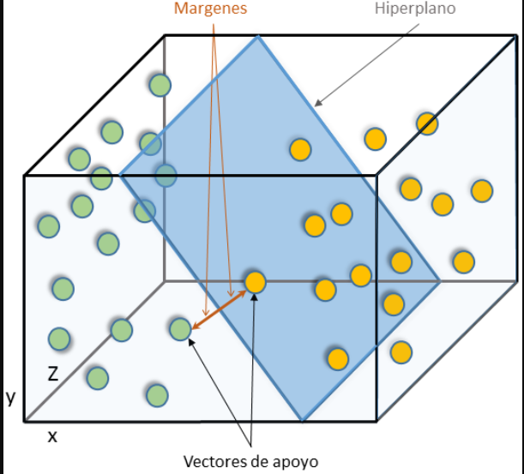
Exemplo

Slide 25
Em outras palavras, modelos de regressão linear são intuitivos, fáceis de interpretar e se ajustam aos dados razoavelmente bem em muitos problemas.

Slide 26
Definição do Problema
Desenvolver um sistema de machine learning capaz de predizer o valor de um imóvel na California. Para isso, vamos usar o dataset de informações do U.S. Census Sevice sobre habitação no estado da Californai, disponível no site Kaggle (https://www.kaggle.com/datasets/camnugent/california-housing-prices) .
Esse dataset contém informações derivadas o censo de 1990 sobre localização, número de quartos, média salarial, valor das casas, entre outras informações, estando concentradas em distritos da California.

Slide 27
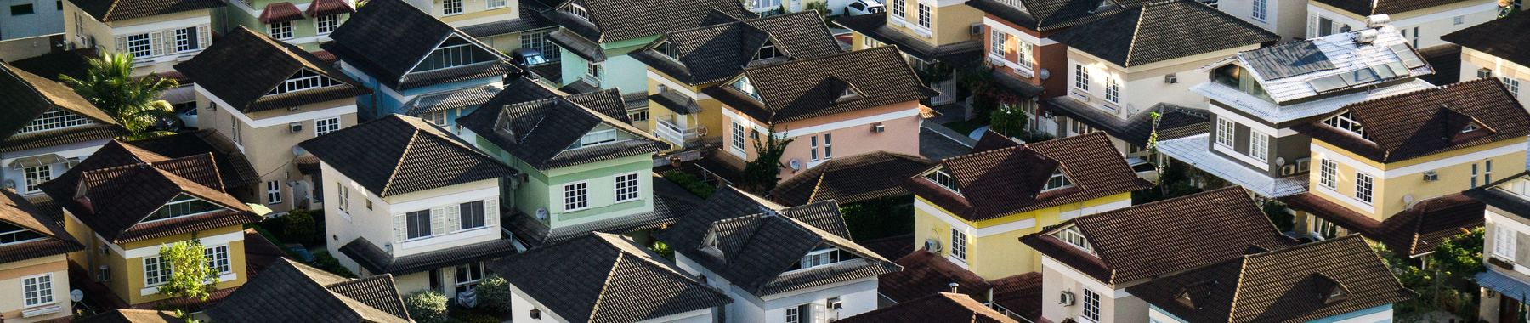
California Housing Prices

Slide 28
Carregando o Dataset
A biblioteca sklearn é uma biblioteca de aprendizado de máquina em Python amplamente utilizada para tarefas de análise de dados e modelagem estatística. Seu nome completo é scikit-learn e ela oferece uma ampla gama de algoritmos e ferramentas para tarefas de aprendizado de máquina, como classificação, regressão, agrupamento, redução de dimensionalidade, seleção de recursos e pré-processamento de dados.
O sklearn possui algums datasets já pré carragados, de modo que neste primeiro passo, vamos carregar o dataset California do sklearn.

Slide 29
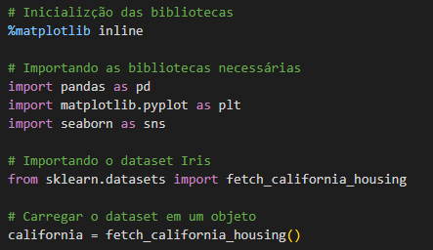
Exemplo

Slide 30
Explorando o Dataset
A função fetch_california_housing() é chamada para carregar o conjunto de dados na variável california. Em seguida, você pode acessar os dados deste dataset chamando o método keys(). Note que o retorno desse metodo são 'data', 'target', 'frame', 'target_names', 'feature_names' e 'DESCR'. Este último vai descrever as caracteristicas do dataset como um todo. Explore os outros e verifique o que cada um significa.

Slide 31

Keys()

Slide 32
Informações dos atributos:
MedInc - Renda mediana no grupo de blocos
HouseAge - Idade média da casa no grupo de quarteirões
AveRooms - Número médio de quartos por domicílio
AveBedrms - Número médio de dormitórios por domicílio
Population - População do grupo de blocos
AveOccup - Número médio de membros da família
Latitude - Latitude do grupo de blocos
Longitude - Longitude do grupo de blocos

Slide 34
Desafio 5
Melhorando o Modelo de Aprendizado de Regressão Linear para Previsão de Preços de Imóveis. - Explorar diferentes implementações, caso necessário, pode utilizar outros algoritmos de regressão. Os alunos devem discutir suas alterações, justificando suas escolhas e avaliar o impacto das melhorias nas métricas de desempenho do modelo.

Slide 35
Copyright © 2023 Prof. Arnaldo Jr/Yan Coelho/Airton Toyofuku

